Slide 1
Moj Kućni Ljubimac
OŠ Dore Pejačević
Našice
UČENICA : LARA ŠTAJDOHAR, 1.C
UČITELJICA : KSENIJA OREŠKOVIĆ

Slide 2
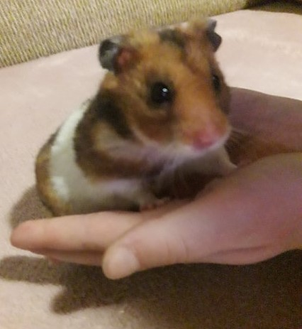
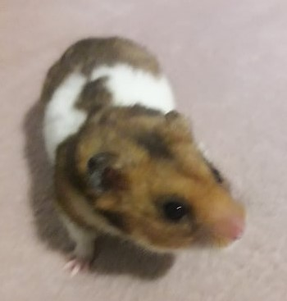
Ovo je moj hrčak Gricko:

Slide 3
Moj kućni ljubimac
Moj kućni ljubimac je hrčak Gricko.
Tijelo mu je malo.
Dlaka mu je meka.
Rep mu je mal.
Uši su mu male.
On je aktivan.
Meni se sviđa.
Zato što je sladak.

